Slide 1




Kode Etik dalam Penggunaan Teknologi Informasi

Slide 2
Kode Etik
tatanan etika yang telah disepakati oleh suatu kelompok masyarakat tertentu
pola aturan, tata cara, tanda, pedoman etis dalam melakukan suatu kegiatan atau pekerjaan
norma atau azas yang diterima oleh suatu kelompok tertentu sebagai landasan tingkah laku sehari-hari di masyarakat maupun di tempat kerja

Slide 3
Kode etik Profesi IT
pedoman sikap, tingkah laku dan perbuatan dalam melaksanakan tugas dan dalam kehidupan sehari-hari
bagian dari etika profesi sebetulnya bukan merupakan hal yang baru
Kode etik profesi merupakan lanjutan dari norma-norma yang lebih umum yang telah dibahas dan dirumuskan dalam etika profesi

Slide 4
Kode etik Profesi IT
Kode etik ini lebih memperjelas, mempertegas dan merinci norma-norma ke bentuk yang lebih sempurna walaupun sebenarnya norma-norma tersebut sudah tersirat dalam Etika Profesi

Slide 5

Fungsi Kode Etik Profesi
Sebagai Pedoman bagi setiap anggota Profesi
Sebagai Sarana Kontrol Sosial
Sebagai Pencegah Campur Tangan Pihak Lain
Sebagai Pencegah Kesalahpahaman dan Konflik

Slide 6
TUJUAN
Kode Etik Profesi
Menjunjung tinggi martabat profesi
Menjaga & memelihara kesejahteraan anggota
Meningkatkan pengabdian para anggota profesi
Meningkatkan mutu profesi
Meningkatkan mutu organisasi profesi
Meningkatkan layanan di atas keuntungan pribadi
Mempunyai organisasi profesional yang kuat dan terjalin erat
Menentukan baku standarnya sendiri

Slide 7
Prinsip Dasar dan Pentingnya Etika Bagi Profesi TI
Prinsip Standar Teknis, profesi dilakukan sesuai keahlian
Prinsip Kompetensi, melaksanakan pekerjaan sesuai jasa profesionalnya, kompetensi dan ketekunan
Prinsip Tanggungjawab, profesi melaksanakan tanggung jawabnya sebagai profesional
Prinsip Kepentingan Publik, menghormati kepentingan publik
Prinsip Integritas, menjunjung tinggi nilai tanggung jawab professional
Prinsip Objektivitas, menjaga objektivitas dalam pemenuhan kewajiban
Prinsip Kerahasiaan, menghormati kerahasiaan informasi
Prinsip Prilaku Profesional, berprilaku konsisten dengan reputasi profesi

Slide 8
Kelemahan Kode Etik Profesi
Idealisme terkandung dalam kode etik profesi tidak sejalan dengan fakta yang terjadi di sekitar para profesional, sehingga harapan sangat jauh dari kenyataan
Kode etik profesi merupakan himpunan norma moral yang tidak dilengkapi dengan sanksi keras karena keberlakuannya semata-mata berdasarkan kesadaran profesional

Slide 9
Contoh Kode Etik Profesi
kode etik yang diharapkan bagi para programmer :
  Seorang programmer tidak boleh membuat atau mendistribusikan Malware.
  Seorang programmer tidak boleh menulis kode yang sulit diikuti dengan sengaja.
  Seorang programmer tidak boleh menulis dokumentasi yang dengan sengaja untuk membingungkan atau tidak akurat.

Slide 10
Contoh Kode Etik Profesi
kode etik yang diharapkan bagi para programmer :
  Tidak boleh mencari keuntungan tambahan dari proyek yang didanai oleh pihak kedua tanpa ijin.
  Tidak boleh mencuri software khususnya development tools.
  Tidak boleh menerima dana tambahan dari berbagai pihak eksternal dalam suatu proyek secara bersamaan kecuali mendapat ijin
  Dll

Slide 11
Contoh Kode Etik Pengguna Internet
Menghindari dan tidak mempublikasi informasi yang secara langsung berkaitan dengan masalah pornografi dan nudisme dalam segala bentuk.
Menghindari dan tidak mempublikasi informasi yang memiliki tendensi menyinggung secara langsung dan negatif masalah suku, agama dan ras (SARA), termasuk didalamnya usaha penghinaan, pelecehan, pendiskreditan, penyiksaan serta segala bentuk pelanggaran hak atas perseorangan, kelompok/ lembaga/ institusi lain.
Dll

Slide 12
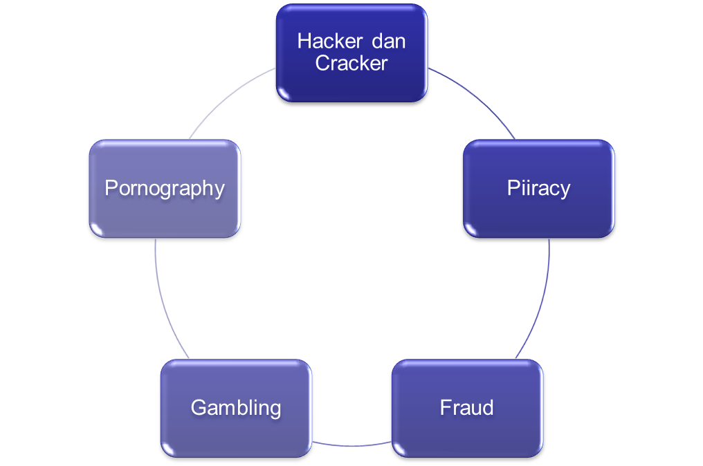
Contoh Pelanggaran Kode Etik Profesi IT

Slide 13

Norma Pravitasari

Slide 14
QUIZ
Apa manfaat yang anda dapat setelah belajar mengenai Kode etik
Apa manfaat dan kelemahan dari Kode Etik ?
Apa dampak seseorang profesi tidak mematuhi kode etik profesi ?
Dapatkah Kode etik profesi di ubah? Siapa yang berwenang mengubah?
Sebutkan dan jelaskan aturan yang berkaitan dengan sikap mental profesi menurut Karl Terzaghi !

